Slide 1
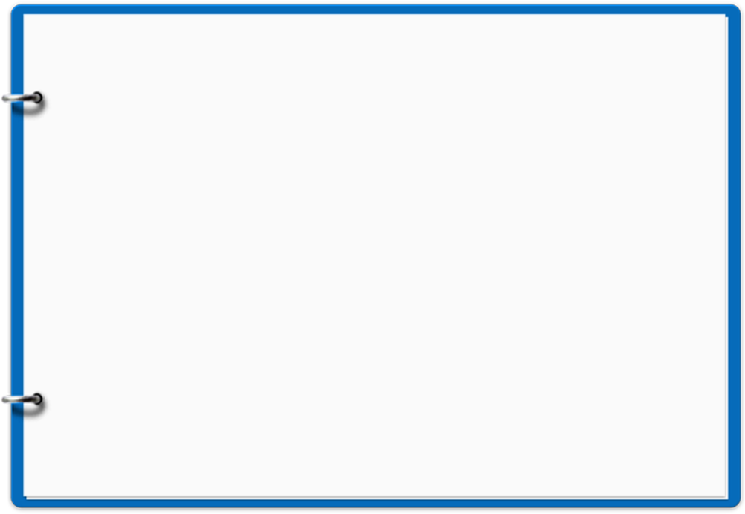





2조 주제 발표
02
화자 분리를 이용한 음성 요약
2조
12161724 나현희
12171797 신원철
Notes:
화자 분리를 하는 파트를 넣어서 제목이 다음과 같이 변경되었습니다.

Slide 2

2조 주제 발표
1. 프로젝트 개요.
1.1 주제 선정
1
프로젝트 목표
다중 화자 음성 데이터를 화자 분리 한다.
각 화자별로 분리된 데이터로 텍스트로 변환 뒤 요약
및 키워드 추출
2
프로젝트 기대
다중 화자의 음성이 있을 경우 화자별로 구분해 텍스트 요약
정확도 상승
Notes:
저희 프로젝트 목표는 음성데이터를 text로 변환 후 요약문과 키워드를 추출하는 것 입니다. 단 기존 STT와 차별점을 두기 위해 음성 분리를 사용하여 음성데이터에서 특정 부분에 누가 말하고 있는지 구분하여 텍스트를 변환 후 이를 이용해 요약문과 키워드를 추출하기로 하였습니다.
예를 들면 뉴스에서 아나운서가 발화하는 부분, 기자가 발화하는 부분, 인터뷰 받는 사람이 발화하는 부분 등을 분리는 것 입니다.

Slide 3
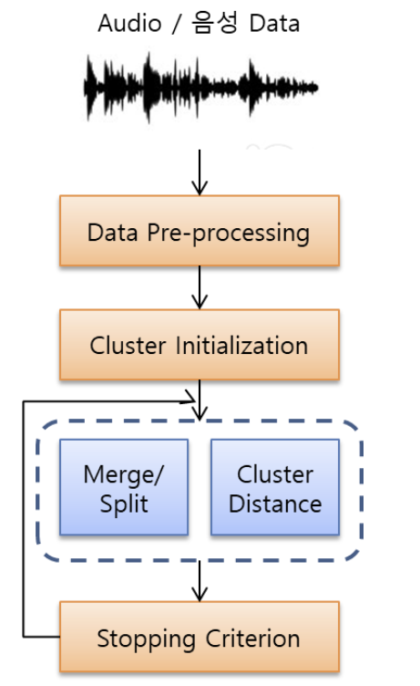
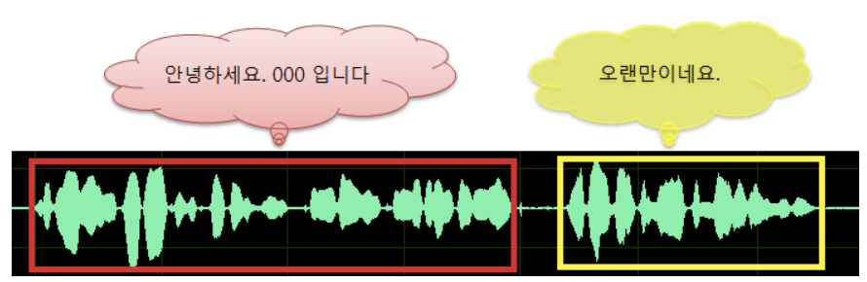
1.2 추가 사항
화자 분리(Speaker Diarization)
Notes:
화자 분리는 2명 이상의 화자가 발언하는 음성에서 언제 어떤 화자가 말하는지를 분리해 주는 기술입니다.
각각의 화자 음성 구간을 식별하고, 동일한 화자가 말하는 모든 음성 구간을 그룹화한다. 각 클러스터에 대해 화자를 식별하는 모델 학습하고 새로운 입력 데이터에서 각 화자를 식별 합니다.
세가지 작업 화자 분할, 클러스터링, 식별 단계
Data Preprocessing : 데이터 전처리. 특정 도메인에 따라 경향성을 갖는데, 회의 도메인의 경우에는 잡음 제거(Wiener filtering 등..), 다채널 음향 빔포밍, 피쳐 추출(MFCC, PLP 등..), 음성 구간 검출 등을 필요로 함.
Cluster Initialization : 클러스터 초기화를 의미하며, 어떻게 초기화할지는 접근 방법(Top-Down or Bottom-Up)에 따라 다름.
Merge/Split & Cluster Distances : 클러스터간의 거리 측정 알고리즘을 통해 거리를 측정하고, 접근 방법에 따라 클러스터를 나누거나 분리. 경우에 따라서 데이터 정제(data purification)작업을 거치기도 함.
Stopping Criterion : 최적의 클러스터 갯수가 되었을때의 정지 기준.

Slide 4
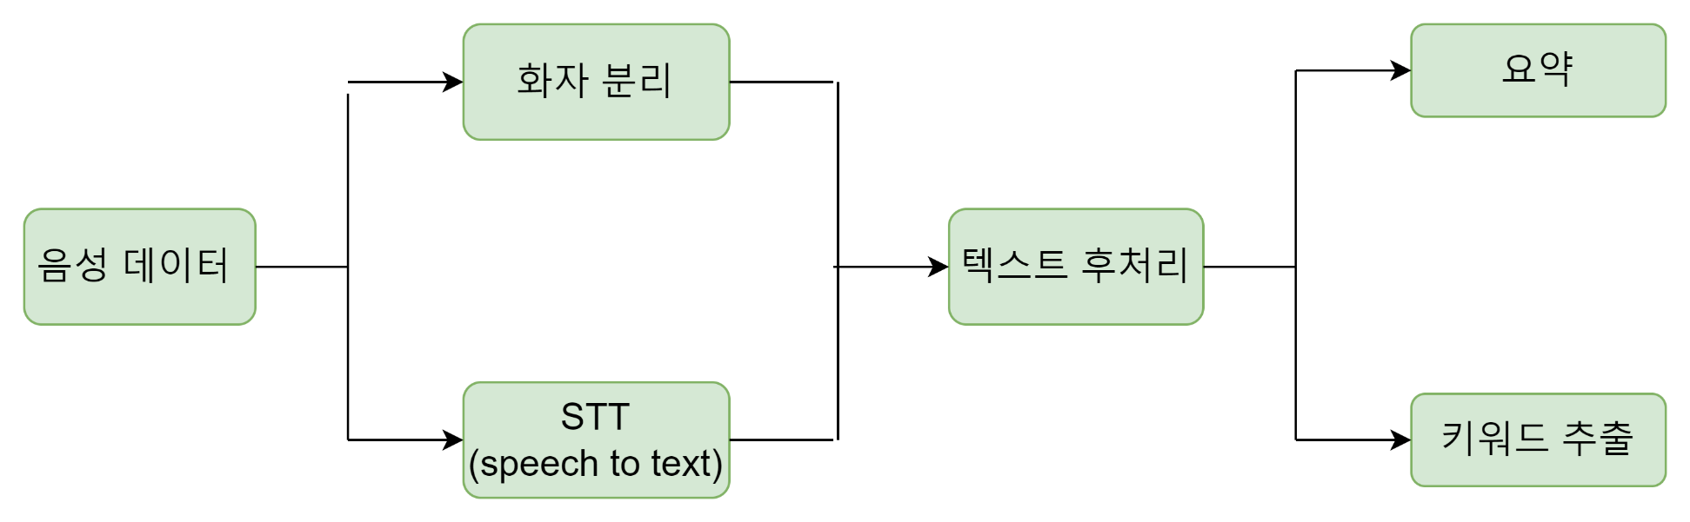





1.2 프로젝트 계획도
UIS-RNN
Notes:
저희 계획도는 다음과 같이 변경되었습니다. 음성 데이터를 가지고 화자 분리를 한 정보와 stt로 추출한 텍스트 정보를 결합하여 텍스트 후처리를 진행할 계획입니다.

Slide 5
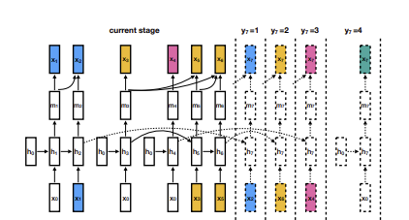
2조 주제 발표
2. 세부 구현 계획
2.1 사용 모델 선정
1) 화자 분리 모델
UIS-RNN
Notes:
저희가 화자 분리를 하기 위해 사용할 UIS-RNN은 다중 화자의 음성 데이터를 각 화자별로 분리 해주는 모델
speaker-independent한 성능을 보이는 장점을 갖는 RNN 기반의 모델이다.

Slide 6
2조 주제 발표
2. 세부 구현 계획
2.2 결과 평가
1) 요약문
 | 자동 평가 | 인간 평가
 | ROUGE와 BLEU을 이용하여 유사성 측정 | 3-5명의 평가자가 요약문을 읽고 문장의 자연스러움과 흐름 판단
Notes:
다음은 결과 평가 방식입니다. 요약문의 경우 자동 평가 방식과 인간 평가 방식 중 정확하게 요약문의 정확도를 측정할 수 있는 인간 평가 방식으로 결과를 평가하기로 하였습니다.

Slide 7
2조 주제 발표
2. 세부 구현 계획
2.2 결과 평가
2) 키워드
 | 자동 평가 | 인간 평가
정확성 평가 | 정밀도(precision), 재현율(recall), F1-score | 유용성, 적합성 판단
다양성 평가 | TF-IDF, cosine similarity 등의 다양성 지표 | 사람이 직접 추출된 키워드를 평가하여 다양성 평가
Notes:
키워드 추출 모델의 정확성 판단의 경우 자동 평가방식을 이용하여 키워드의 정확성과 다양성을 평가하기로 하였습니다.

